Slide 1
Comprensión del entorno sociocultural
Educadora de párvulos: Valeria Loyola Muñoz

Slide 2
Comprensión del entorno sociocultural
Vamos a comprender los roles que desarrollan los miembros de la comunidad.
Para realizar esta actividad necesitamos ayuda de un adulto, el cual nos ira preguntando ¿Qué imagen vez? ¿Qué miembro de la comunidad es? ¿Cuál es el rol que cumple? ¿En que nos puede ayudar este personaje?... Entre otras preguntas que vayan emergiendo en el momento.
Intente ir retroalimentando cada cosa que su hijo/a diga.
No es necesario imprimir la diapositivas.
Puedes trabajar en el computador, Tablet o celular. (Lo que mas les acomode)
No deben escribir nada.
Que los niños/as vayan describiendo quienes son los miembros de su comunidad y cual es el rol que cumplen.

Slide 3
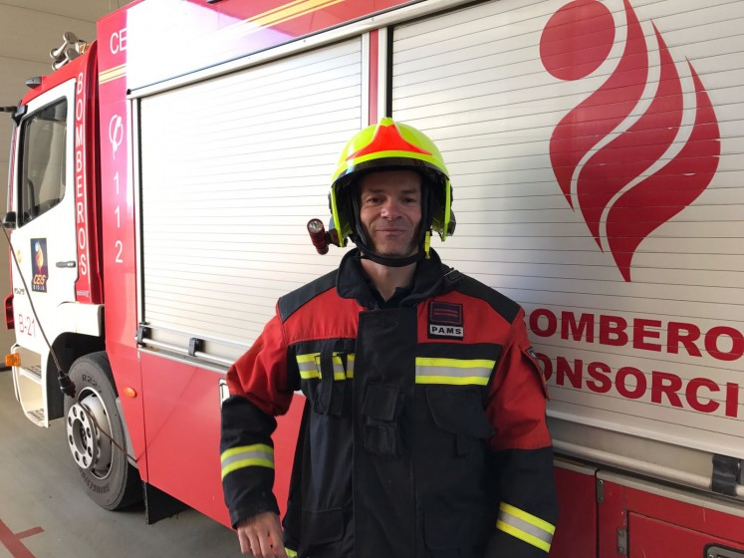
Bombero

Slide 4
Doctora

Slide 5
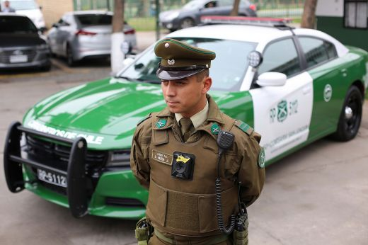
Carabinero

Slide 6
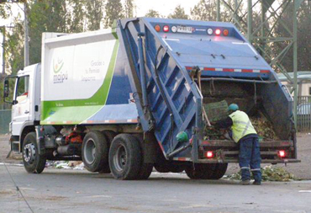
Recolector de basura

Slide 7
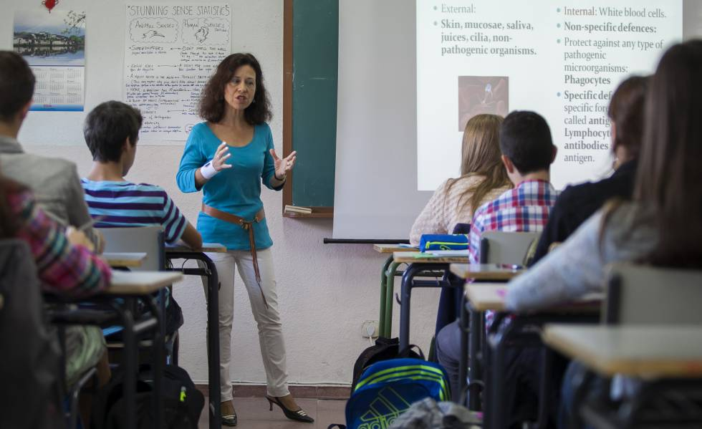
Profesora

Slide 8
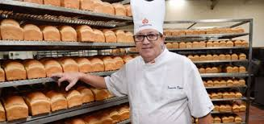
Panadero

